Slide 1

Passar uma fase de Super Mario Bros é
Felipe de Campos Santos - 17200441
Eduardo Henke - 19150805

Slide 2







Passar uma fase de Super Mario Bros é
O problema X pertence à classe NP
Todo problema T pertencente à NP é redutível a X ou encontrar uma redução de um problema que já é NP-Completo e o reduzir ao X

Slide 3
Passar uma fase de Super Mario Bros é
O problema X pertence à classe NP
Todo problema T pertencente à NP é redutível a X ou encontrar uma redução de um problema que já é NP-Completo e o reduzir ao X

Slide 4



Provado NP Completo
Teorema de Cook-Levin
Mostrou que todo problema T pertencente à NP é redutível à SAT em tempo polinomial
(x ∨ ㄱy) ⋀ (ㄱx ∨ ㄱy) ⋀ y

Slide 5
Provado NP Completo
Teorema de Cook-Levin
Mostrou que todo problema T pertencente à NP é redutível à SAT em tempo polinomial
Variáveis
(x ∨ ㄱy) ⋀ (ㄱx ∨ ㄱy) ⋀ y

Slide 6
Provado NP Completo
Teorema de Cook-Levin
Mostrou que todo problema T pertencente à NP é redutível à SAT em tempo polinomial
Decisão entre variáveis (cláusulas)
(x ∨ ㄱy) ⋀ (ㄱx ∨ ㄱy) ⋀ y

Slide 7
Provado NP Completo
Teorema de Cook-Levin
Mostrou que todo problema T pertencente à NP é redutível à SAT em tempo polinomial
Interseção das cláusulas
(x ∨ ㄱy) ⋀ (ㄱx ∨ ㄱy) ⋀ y

Slide 8
Será que existe um conjunto de valores pros quais o resultado da fórmula é true?
(x ∨ ㄱy) ⋀ (ㄱx ∨ ㄱy) ⋀ y

Slide 9

MT
SIM
NÃO
(x ∨ ㄱy) ⋀ (ㄱx ∨ ㄱy) ⋀ y

Slide 10

Mesmo problema de decisão que o SAT comum, porém com 3 variáveis por cláusula.

Slide 11
Mesmo problema de decisão que o SAT comum, porém com 3 variáveis por cláusula.
(x ∨ㄱy ∨ㄱw) ⋀ (x ∨ y ∨ w)

Slide 12
O jogo

Slide 13
O jogo?
Elementos

Slide 14
O jogo?
Elementos
Chão
Mario pequeno
Goomba

Slide 15
O jogo?
Elementos
Caixa de item
Blocos não quebráveis

Slide 16
O jogo?
Elementos
Cogumelo mágico

Slide 17

O jogo?
Elementos
Bolas de fogo

Slide 18
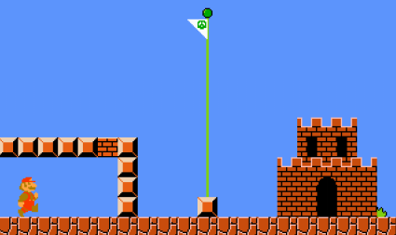
O jogo?
Elementos
Fim da fase

Slide 19
O jogo?
Elementos
Mario grande

Slide 20

O jogo?
Elementos
Estrela da invencibilidade

Slide 21

O jogo?
Regras
+
=
+
=
+
=

Slide 22

Início
Variável
Variável
Variável
x
ㄱx
y
ㄱy
z
ㄱz
x y ㄱ z
ㄱx ㄱ y z
ㄱx y z
Fim
Cláusula
Cláusula
Cláusula

Slide 23
Início
Variável
Variável
Variável
x
ㄱx
y
ㄱy
z
ㄱz
(x or y or ㄱz) and (ㄱx or ㄱy or z) and (ㄱx or y or z)
x y ㄱ z
ㄱx ㄱ y z
ㄱx y z
Fim
Cláusula
Cláusula
Cláusula

Slide 24
Início
Variável
Variável
Variável
Ações do
Mário
x
ㄱx
y
ㄱy
z
ㄱz
x y ㄱ z
ㄱx ㄱ y z
ㄱx y z
Fim
Cláusula
Cláusula
Cláusula

Slide 25
Início
Variável
Variável
Variável
x
ㄱx
y
ㄱy
z
ㄱz
Expressão
x y ㄱ z
ㄱx ㄱ y z
ㄱx y z
Fim
Cláusula
Cláusula
Cláusula

Slide 26

Como traduzir o
em uma

Slide 27


Slide 28
Início
Variável
Variável
Variável
x
ㄱx
y
ㄱy
z
ㄱz
x y ㄱ z
ㄱx ㄱ y z
ㄱx y z
Fim
Cláusula
Cláusula
Cláusula

Slide 29
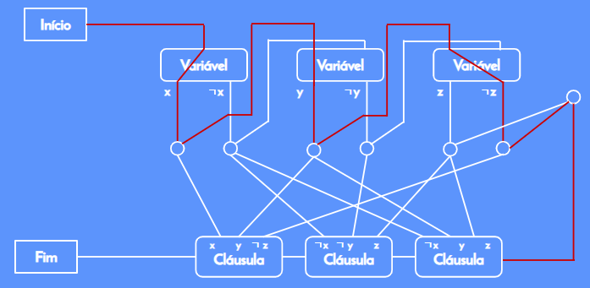
Neste caso, as jogadas do Mario foram:
escolheu x, ativando a cláusula 1
escolheu y, ativando a cláusula 1 e 3
escolheu não-z, ativando a cláusula 1

Slide 30
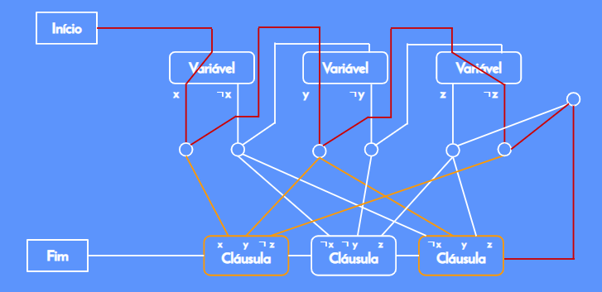
Neste caso, as jogadas do Mario foram:
escolheu x, ativando a cláusula 1
escolheu y, ativando a cláusula 1 e 3
escolheu não-z, ativando a cláusula 1
Perceba que a cláusula 2 não foi ativada, logo...

Slide 31
Início
Variável
Variável
Variável
x
ㄱx
y
ㄱy
z
ㄱz
x y ㄱ z
ㄱx ㄱ y z
ㄱx y z
Fim
Cláusula
Cláusula
Cláusula

Slide 32


Slide 33
Início
Variável
Variável
Variável
x
ㄱx
y
ㄱy
z
ㄱz
x y ㄱ z
ㄱx ㄱ y z
ㄱx y z
Fim
Cláusula
Cláusula
Cláusula

Slide 34

Início
Variável
Variável
Variável
x
ㄱx
y
ㄱy
z
ㄱz
x y ㄱ z
ㄱx ㄱ y z
ㄱx y z
Fim
Cláusula
Cláusula
Cláusula

Slide 35


?
Início
?
Variável
Variável
Variável
x
ㄱx
y
ㄱy
z
ㄱz
?
?
x y ㄱ z
ㄱx ㄱ y z
ㄱx y z
Fim
Cláusula
Cláusula
Cláusula

Slide 36
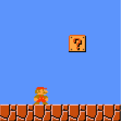
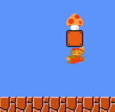
Início
Variável
Variável
Variável
x
ㄱx
y
ㄱy
z
ㄱz
x y ㄱ z
ㄱx ㄱ y z
ㄱx y z
Fim
Cláusula
Cláusula
Cláusula

Slide 37
Início
Variável
Variável
Variável
x
ㄱx
y
ㄱy
z
ㄱz
x y ㄱ z
ㄱx ㄱ y z
ㄱx y z
Fim
Cláusula
Cláusula
Cláusula

Slide 38
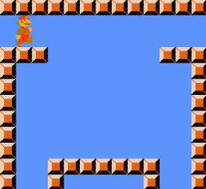
Início
Variável
Variável
Variável
x
ㄱx
y
ㄱy
z
ㄱz
x y ㄱ z
ㄱx ㄱ y z
ㄱx y z
Fim
Cláusula
Cláusula
Cláusula

Slide 39
Início
Variável
Variável
Variável
x
ㄱx
y
ㄱy
z
ㄱz
a
ㄱa
x y ㄱ z
ㄱx ㄱ y z
ㄱx y z
Fim
Cláusula
Cláusula
Cláusula

Slide 40
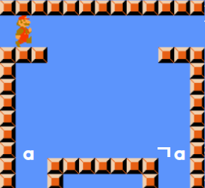
Início
Variável
Variável
Variável
x
ㄱx
y
ㄱy
z
ㄱz
x y ㄱ z
ㄱx ㄱ y z
ㄱx y z
Fim
Cláusula
Cláusula
Cláusula

Slide 41
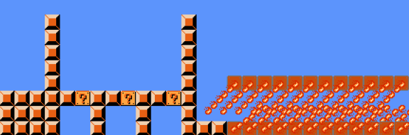
Início
Variável
Variável
Variável
x
ㄱx
y
ㄱy
z
ㄱz
x y ㄱ z
ㄱx ㄱ y z
ㄱx y z
Fim
Cláusula
Cláusula
Cláusula

Slide 42
Início
Variável
Variável
Variável
x
ㄱx
y
ㄱy
z
ㄱz
x y ㄱ z
ㄱx ㄱ y z
ㄱx y z
Fim
Cláusula
Cláusula
Cláusula

Slide 43
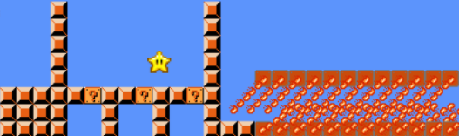
Início
Variável
Variável
Variável
x
ㄱx
y
ㄱy
z
ㄱz
x y ㄱ z
ㄱx ㄱ y z
ㄱx y z
Fim
Cláusula
Cláusula
Cláusula

Slide 44
Início
Variável
Variável
Variável
x
ㄱx
y
ㄱy
z
ㄱz
x y ㄱ z
ㄱx ㄱ y z
ㄱx y z
Fim
Cláusula
Cláusula
Cláusula

Slide 45
Início
Variável
Variável
Variável
x
ㄱx
y
ㄱy
z
ㄱz
x y ㄱ z
ㄱx ㄱ y z
ㄱx y z
Fim
Cláusula
Cláusula
Cláusula

Slide 46
Início
Variável
Variável
Variável
x
ㄱx
y
ㄱy
z
ㄱz
x y ㄱ z
ㄱx ㄱ y z
ㄱx y z
Fim
Cláusula
Cláusula
Cláusula

Slide 47
Início
Variável
Variável
Variável
x
ㄱx
y
ㄱy
z
ㄱz
x y ㄱ z
ㄱx ㄱ y z
ㄱx y z
Fim
Cláusula
Cláusula
Cláusula

Slide 48
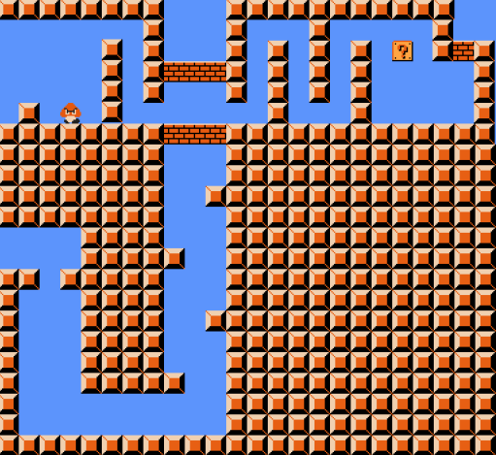
Início
Variável
Variável
Variável
x
ㄱx
y
ㄱy
z
ㄱz
x y ㄱ z
ㄱx ㄱ y z
ㄱx y z
Fim
Cláusula
Cláusula
Cláusula

Slide 49
Início
Variável
Variável
Variável
x
ㄱx
y
ㄱy
z
ㄱz
x y ㄱ z
ㄱx ㄱ y z
ㄱx y z
Fim
Cláusula
Cláusula
Cláusula

Slide 50
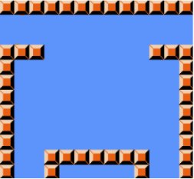
Início
Variável
Variável
Variável
x
ㄱx
y
ㄱy
z
ㄱz
1
1
2
1
2
1
2
2
x y ㄱ z
ㄱx ㄱ y z
ㄱx y z
Fim
Cláusula
Cláusula
Cláusula

Slide 51


Slide 53


